Slide 4
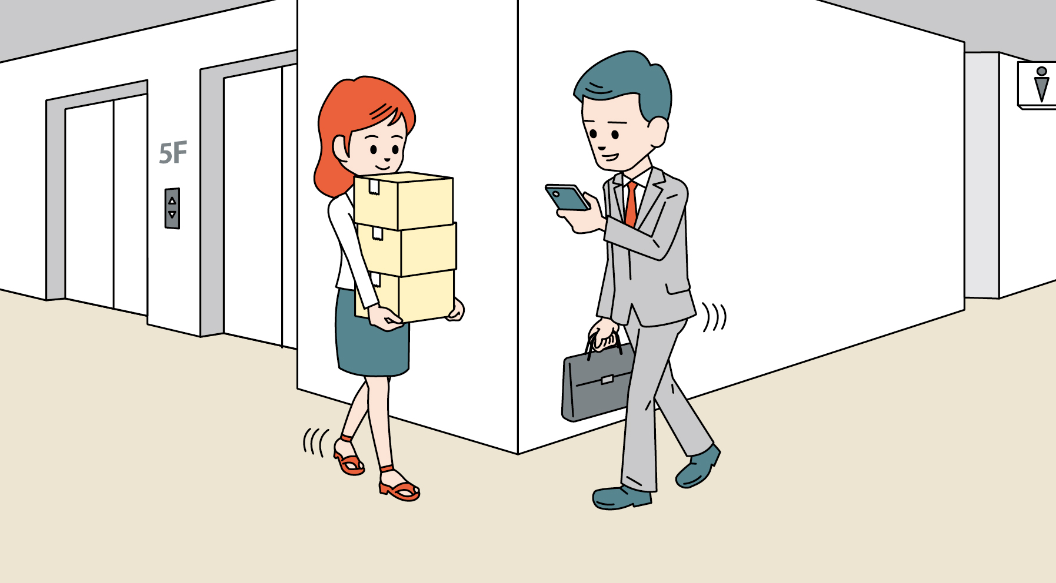
KYTシート 〜歩行災害編〜
CASE① 通路の曲がり角
下のイラストは、通路の曲がり角付近で、男性がスマホを見ながらエレベーターに乗ろうと移動しているところです。もう一方の女性は、段ボールの荷物を両手に抱え、男性の脇をすり抜けて左に曲がろうとしているところです。
危険と思われる箇所となぜ危険か、さらに安全にするためには、どのようにしたら良いか各自で書き出してください。
次に、書き出した内容をスタッフ全員で話し合い、意見交換してください。
状況：通路曲がり角で、2名がすれ違おうとしている
No. | 危険箇所はどこか？ | どのように危険か？（予想される災害は？） | 安全にする方法は？

Slide 5

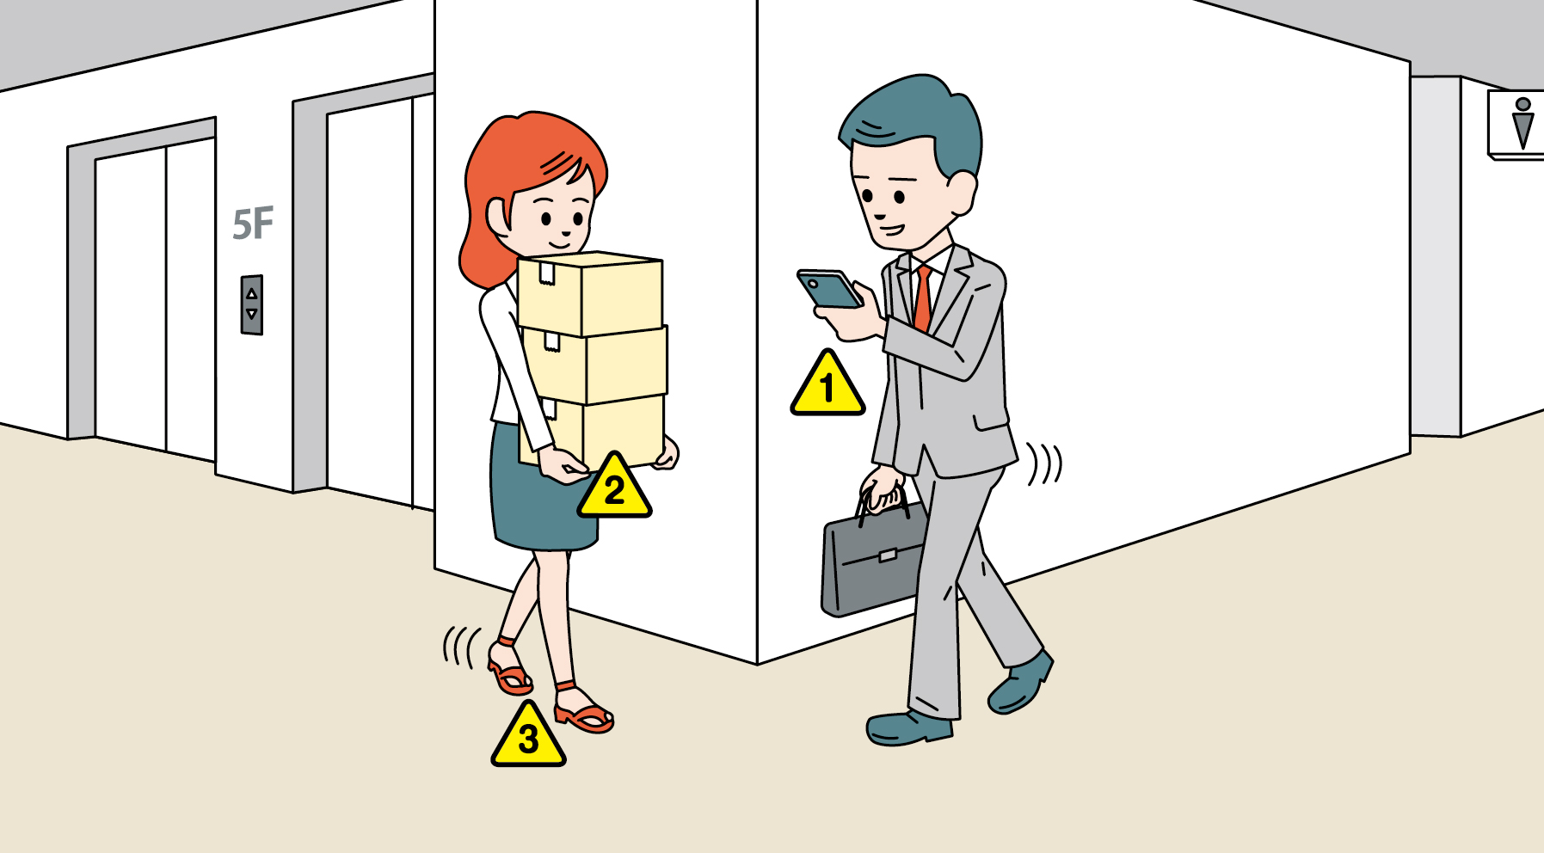

KYTシート 〜歩行災害編〜
CASE① 【危険要因の例】
通路曲がり角付近に潜んでいる
1
2
3
No. | 危険箇所はどこか？ | どのように危険か？（予想される災害は？） | 安全にする方法は？
 | スマホを見ながら移動している | ・周囲が見えておらず、荷物を持った女性に ぶつかり、両者転倒の恐れがある
 | 両手が塞がっている | ・手が塞がっていると、とっさの時に対応で きず、転倒する恐れがある
 | 段ボールを両手で持っており、 両手が塞がっている。また、段ボールで足元が見えない | ・段ボールで手が塞がって、足元が見えな いため、足を引っ掛けやすい ・サンダル履きのため、少しの接触でも足元 のバランスを崩しやすく、つま先も出ている ので、怪我をしやすい
 | サンダル履き ※つま先が出ている
1
2
3

Slide 6
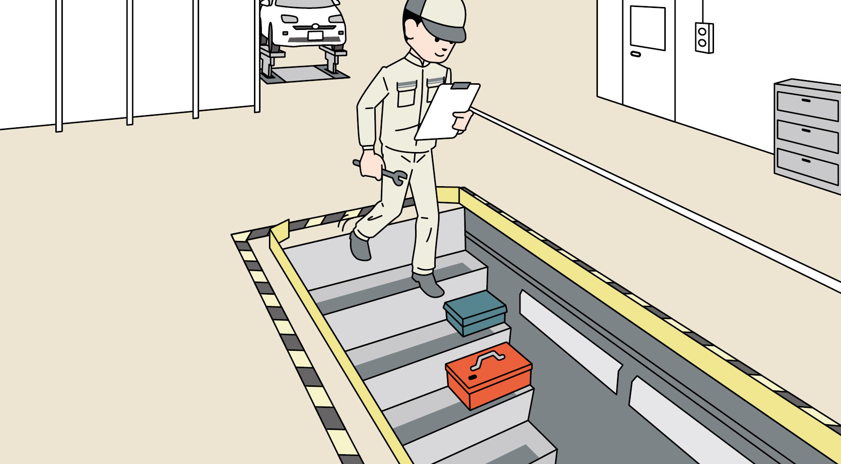
KYTシート 〜歩行転倒災害編〜
CASE② ピット(階段)
下のイラストは、エンジニアが下廻り点検のため、ピットの階段を降りようとしているところです。
危険と思われる箇所となぜ危険か、さらに安全にするためには、どのようにしたら良いか各自で
書き出してください。
次に、書き出した内容をスタッフ全員で話し合い、意見交換してください。
画像：ダミー
状況：ピットに降りようとしている
No. | 危険箇所はどこか？ | どのように危険か？（予想される災害は？） | 安全にする方法は？

Slide 7
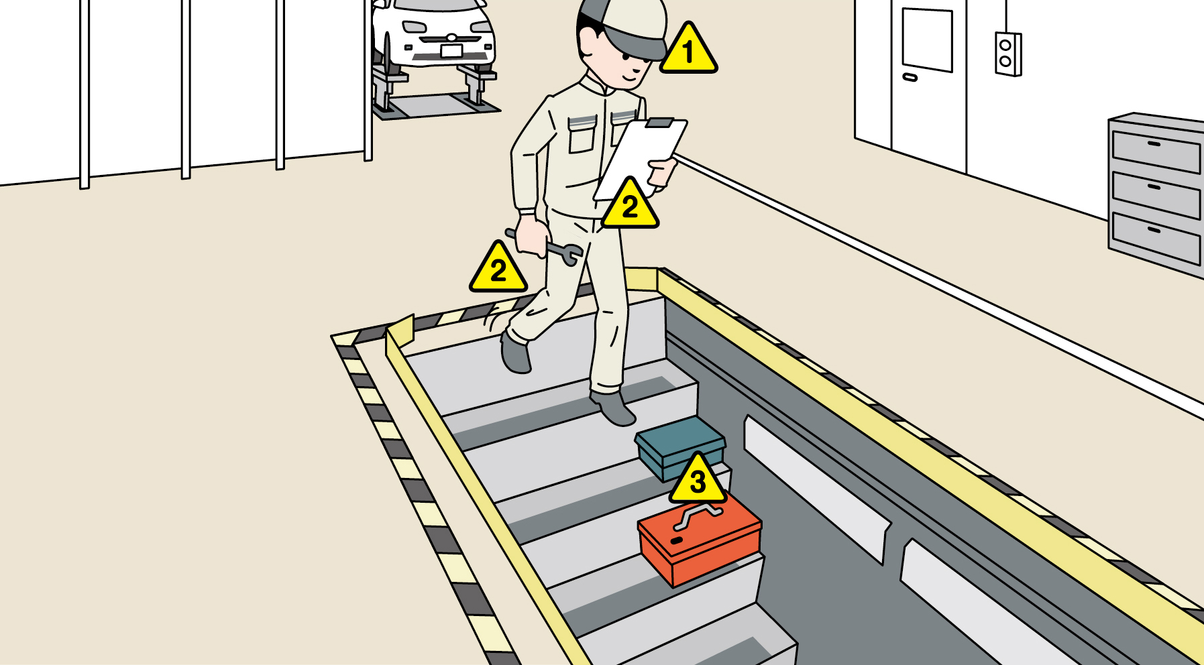
KYTシート 〜歩行転倒災害編〜
CASE② 【危険要因の例】
ピット（階段）に降りようとしている
1
2
3
No. | 危険箇所はどこか？ | どのように危険か？（予想される災害は？） | 安全にする方法は？
 | 書類を見ながら降りている | ・ステップを注視しておらず、踏み外して転 落の恐れがある
 | 両手が塞がっている | ・バランスを崩した際、手で体を支えること ができず、転落の恐れがある
 | 階段に不要なものが置いてある | ・降りている途中で不要物に接触すると バランスを崩し、転落の恐れがある
1
2
3

Slide 8
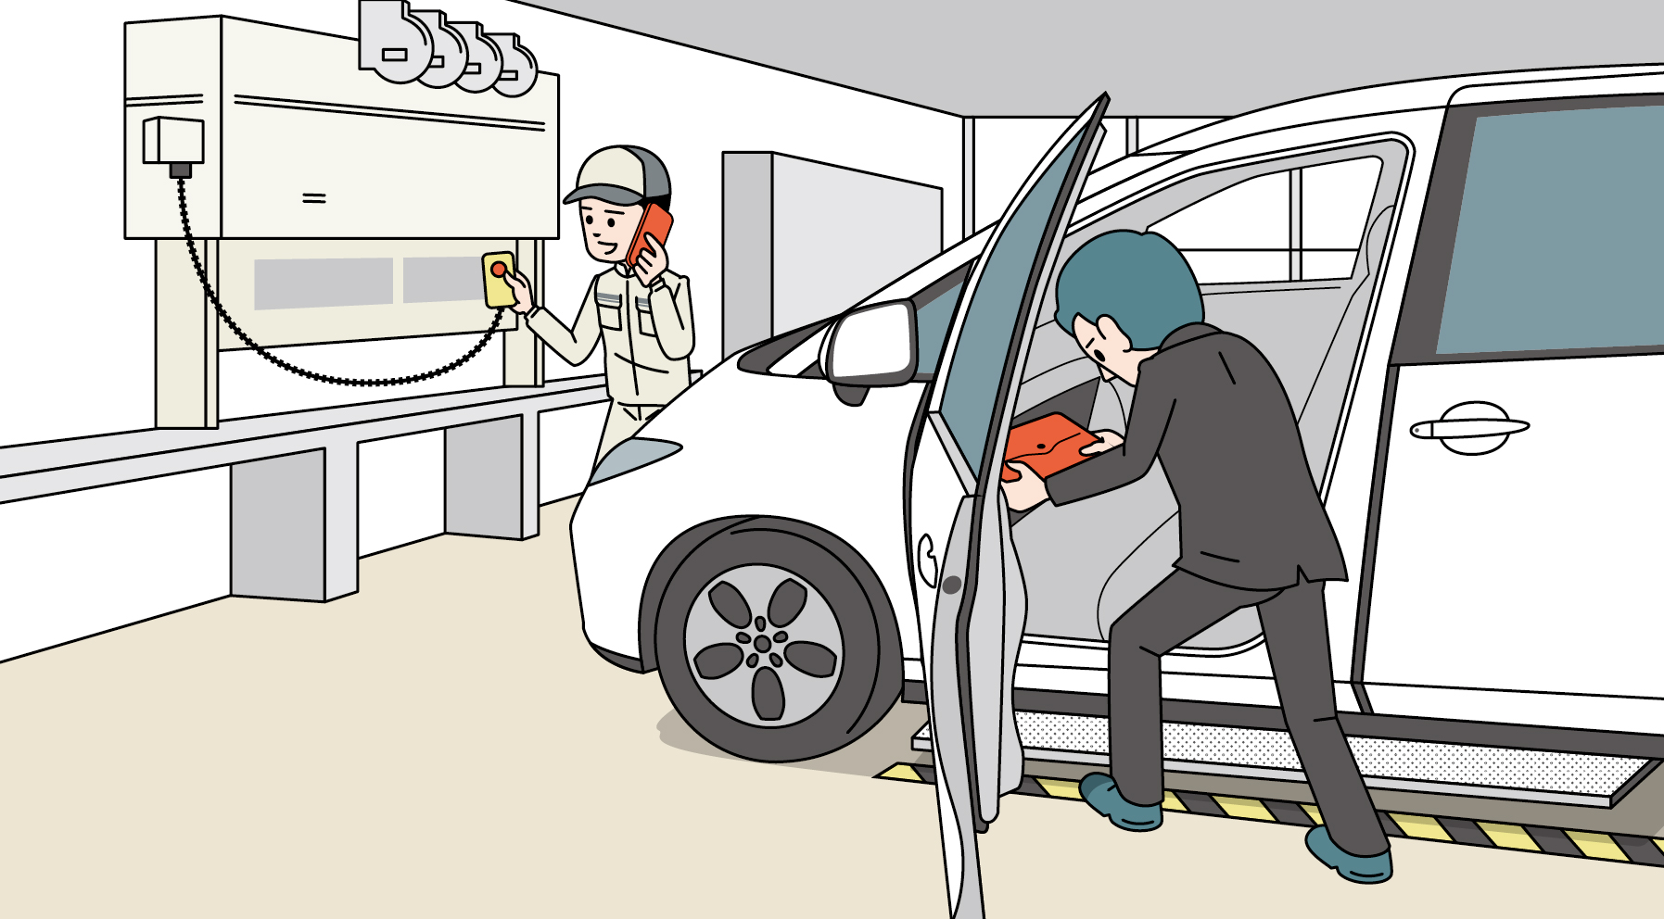
KYTシート 〜リフト作業中編〜
CASE③ リフト作業
下のイラストは、リフトから車両を降ろそうとリフトスイッチを操作している最中に、エンジニアの携帯電話にお客さまから着信があり、電話応対に夢中になりながらもリフトダウンを継続中に、営業スタッフが突如、助手席を開けグローブボックスから車検証を取り出そうとしているところです。
危険と思われる箇所となぜ危険か、さらに安全にするためには、どのようにしたら良いか各自で
書き出してください。
次に、書き出した内容をスタッフ全員で話し合い、意見交換してください。
画像：ダミー
状況：リフトダウン時、車検証を取り出そうとしている
No. | 危険箇所はどこか？ | どのように危険か？（予想される災害は？） | 安全にする方法は？

Slide 9
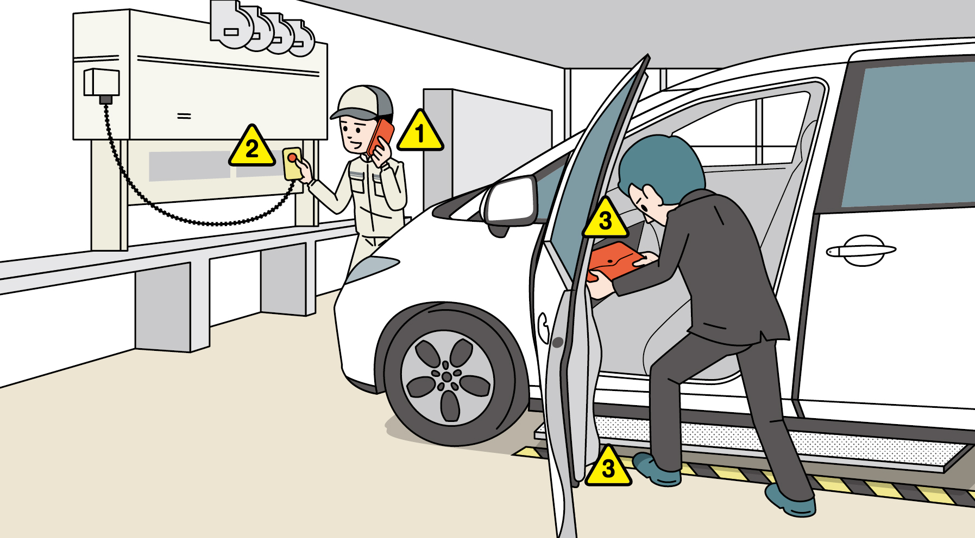
KYTシート 〜リフト作業中編〜
CASE③ 【危険要因の例】
リフト作業時に潜んでいる
1
2
3
No. | 危険箇所はどこか？ | どのように危険か？（予想される災害は？） | 安全にする方法は？
 | 作業中の携帯電話の通話 | ・会話に気を取られ危険回避行動が取り難い
 | リフトスイッチ操作 | ・車両周辺を確認せず、リフトダウン作業 を継続しており、周辺の異変を察知 できない
 | 助手席の営業スタッフ | ・エンジニアに声掛けせず、ドアを勝手に開 けており、リフトの動きを察知していない
 |  | ・車検証に気を取られ、足元がリフトに挟ま れることを予知していない
1
2
3

Slide 10
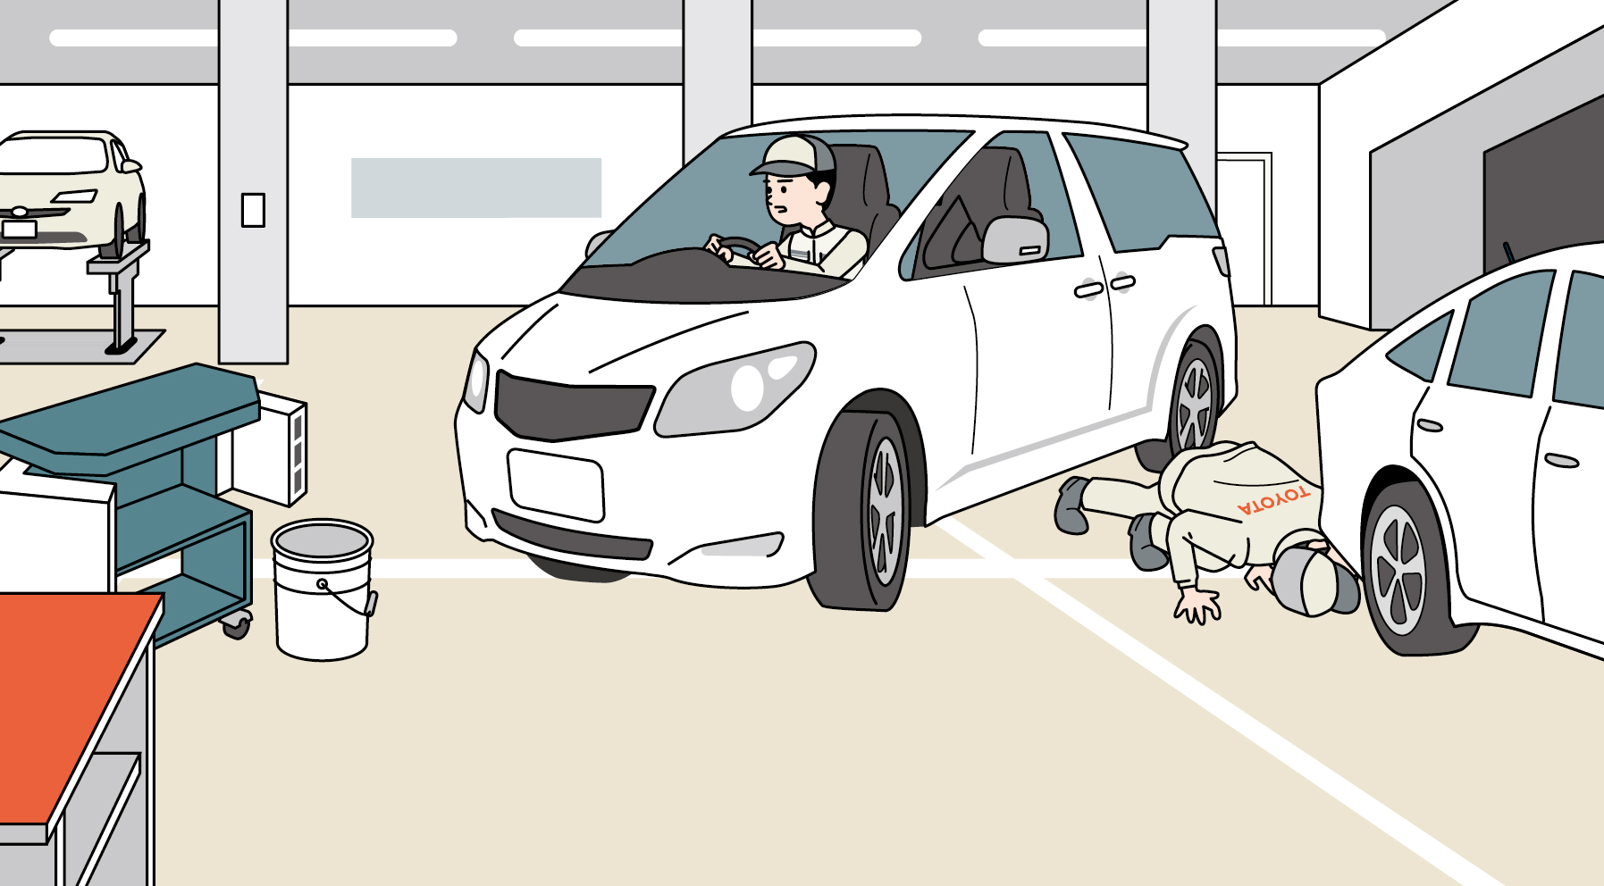
KYTシート 〜車両運転編〜
CASE④ ストールへの車両搬入
下のイラストは、１BOX車を作業ストールに搬入し、早く整備作業を実施しようとしているところです。
危険と思われる箇所となぜ危険か、さらに安全にするためには、どのようにしたら良いか各自で書き出してください。
次に、書き出した内容をスタッフ全員で話し合い、意見交換してください。
画像：ダミー
状況：作業ストールへの車両搬入
No. | 危険箇所はどこか？ | どのように危険か？（予想される災害は？） | 安全にする方法は？

Slide 11
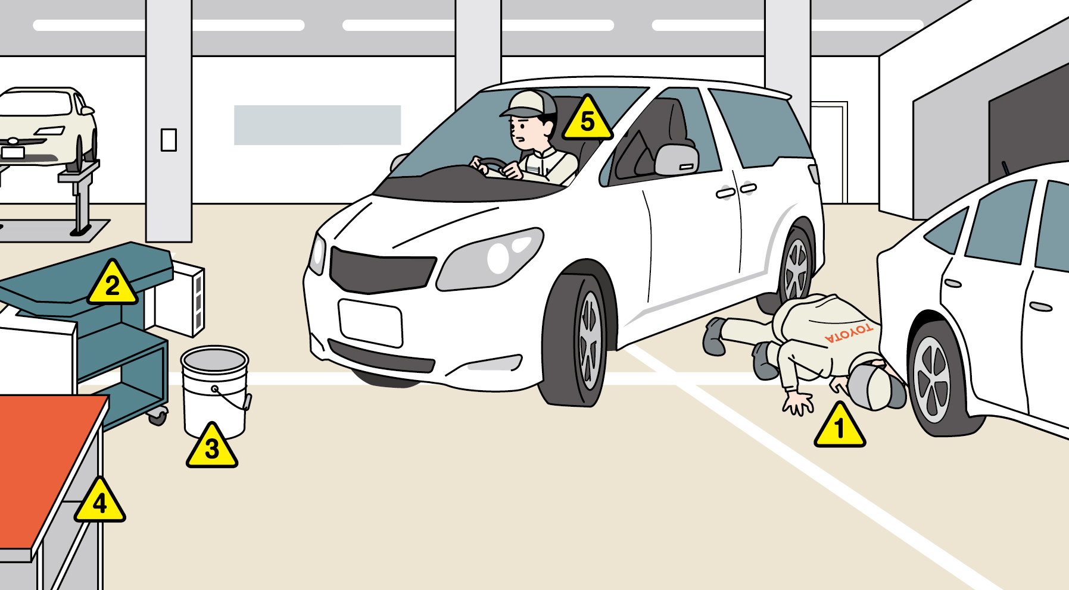
KYTシート 〜車両運転編〜
CASE④ 【危険要因の例】
ストールへの車両搬入に潜んでいる
1
2
3
No. | 危険箇所はどこか？ | どのように危険か？（予想される災害は？） | 安全にする方法は？
 | ストールから体半分はみ出し | ・足が車両に轢かれる | ストール内（白線内）で作業
 | ツールスタンドの扉が開きっぱ なしでストール内に放置 | ・進入できるスペースが狭くなり、隣の ストールを跨いで進入し、車両などに 接触する ・無理に進入し、扉やペール缶で車両を 傷付ける ・開いた扉に引っかかり、転倒する ・ペール缶につまずいて、転倒する | ツールスタンドの4S実施 置き場所明確化
 | ペール缶がストール内に放置 |  | ペール缶の置き場所明確化
 | 作業台がストール内に置いて ある |  | 作業台の置き場所明確化
 | 車の左側の注意が足りない | ・隣のストールを跨いで進入するため、 作業者などへの接触の危険性大 | ストールへの搬入ルール を明確化（誘導者など）
1
2
3
4
5

Slide 12
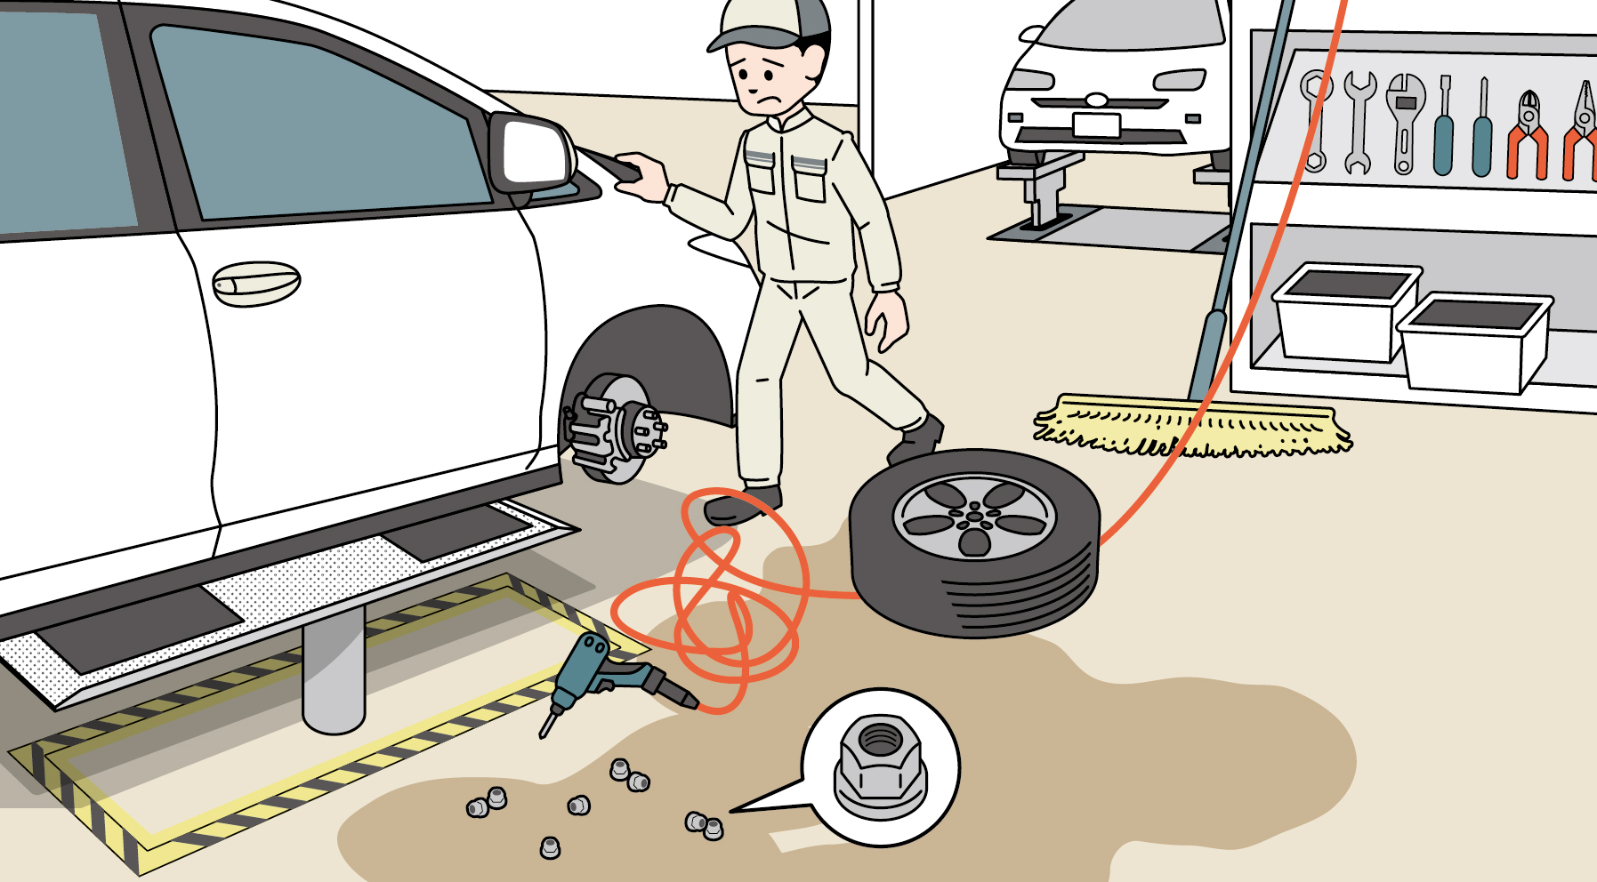
KYTシート 〜車両整備中編〜
CASE⑤ タイヤローテーション作業など
下のイラストは、タイヤローテーション中に、他のエンジニアから応援要請があったため、急いで他のストールへ向かうところです。
危険と思われる箇所となぜ危険か、さらに安全にするためには、どのようにしたら良いか各自で
書き出してください。
次に、書き出した内容をスタッフ全員で話し合い、意見交換してください。
画像：ダミー
状況：タイヤローテーション作業中に応援要請あり
No. | 危険箇所はどこか？ | どのように危険か？（予想される災害は？） | 安全にする方法は？

Slide 13
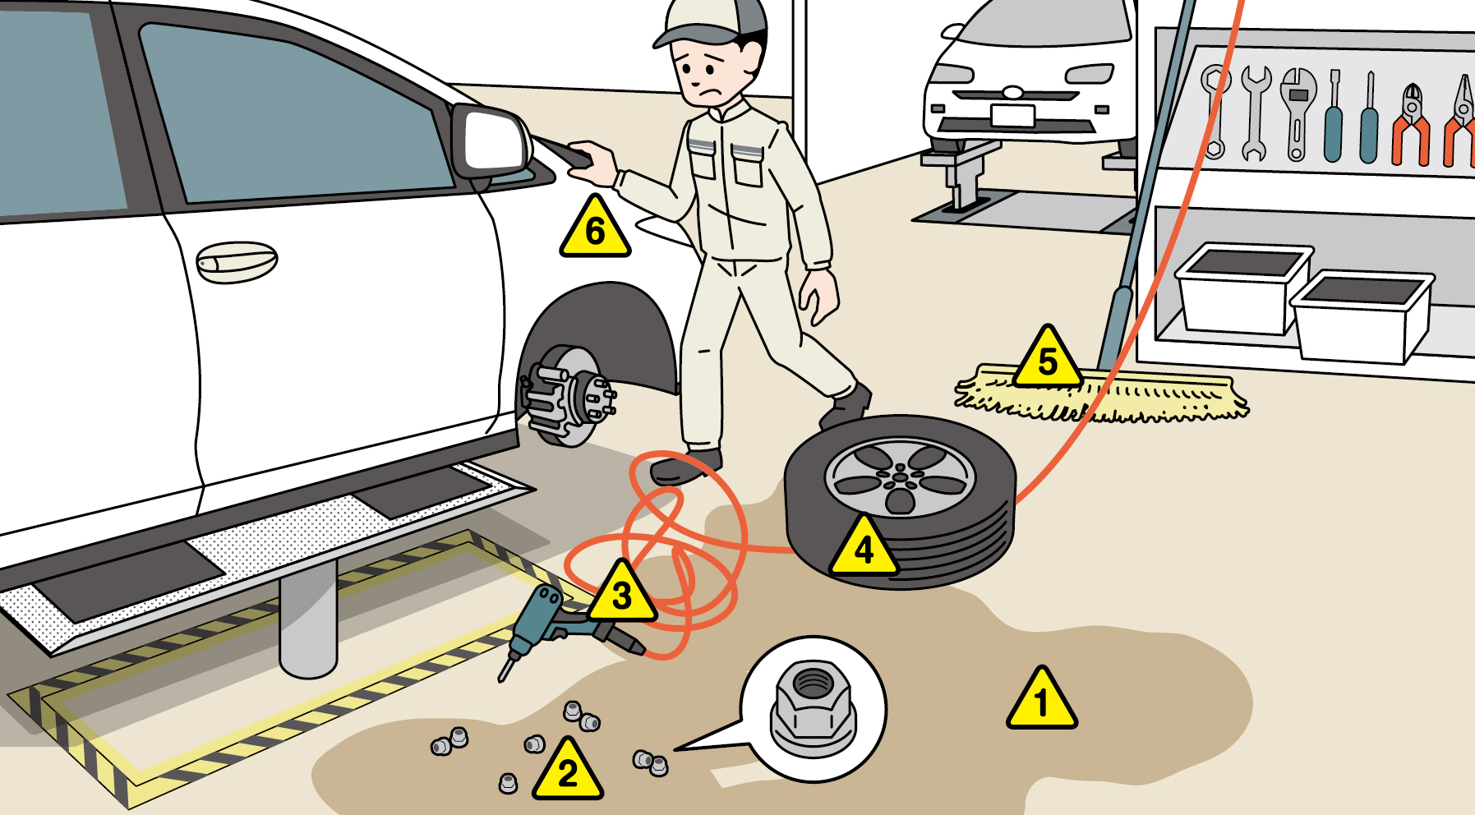
KYTシート 〜車両整備中編〜
CASE⑤ 【危険要因の例】
タイヤローテーション作業などに潜んでいる
1
2
3
No. | 危険箇所はどこか？ | どのように危険か？（予想される災害は？） | 安全にする方法は？
 | 床がオイルなどで濡れている | ・足が滑って転倒する | オイルなどがこぼれたら直ぐに 清掃する
 | ハブナットが床に散乱 | ・ハブナットを踏みつけ、転倒する | 整理箱に入れる
 | エアホース、インパクトレンチ | ・エアホースに引っ掛かり転倒する | 必要以上に出さない、またがない、工具を床に置かない
 | タイヤの置き方 | ・タイヤにつまずき、転倒する | タイヤの置き方ルール決め
 | モップなど | ・モップや排気ホース入れでつまずき、 転倒する | 4Sの徹底
 | 車両外板保護 | ・フェンダーカバーがなく、車両を傷付ける | フェンダーカバー装着の徹底
1
2
3
4
5
6

Slide 14
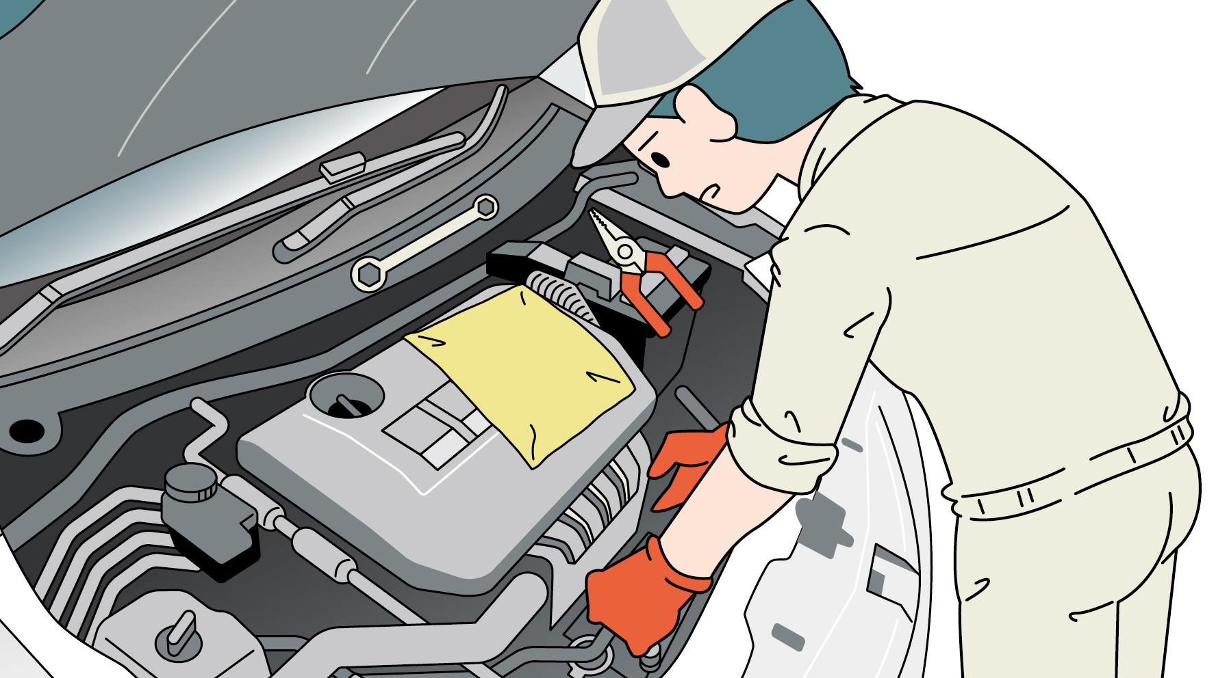
KYTシート 〜整備作業中編〜
CASE⑥ エンジン回転中の作業
下のイラストは、エンジン回転中に、ファンベルト付近で整備作業を行っているところです。
危険と思われる箇所となぜ危険か、さらに安全にするためには、どのようにしたら良いか各自で
書き出してください。
次に、書き出した内容をスタッフ全員で話し合い、意見交換してください。
状況：エンジン回転中の作業
No. | 危険箇所はどこか？ | どのように危険か？（予想される災害は？） | 安全にする方法は？

Slide 15
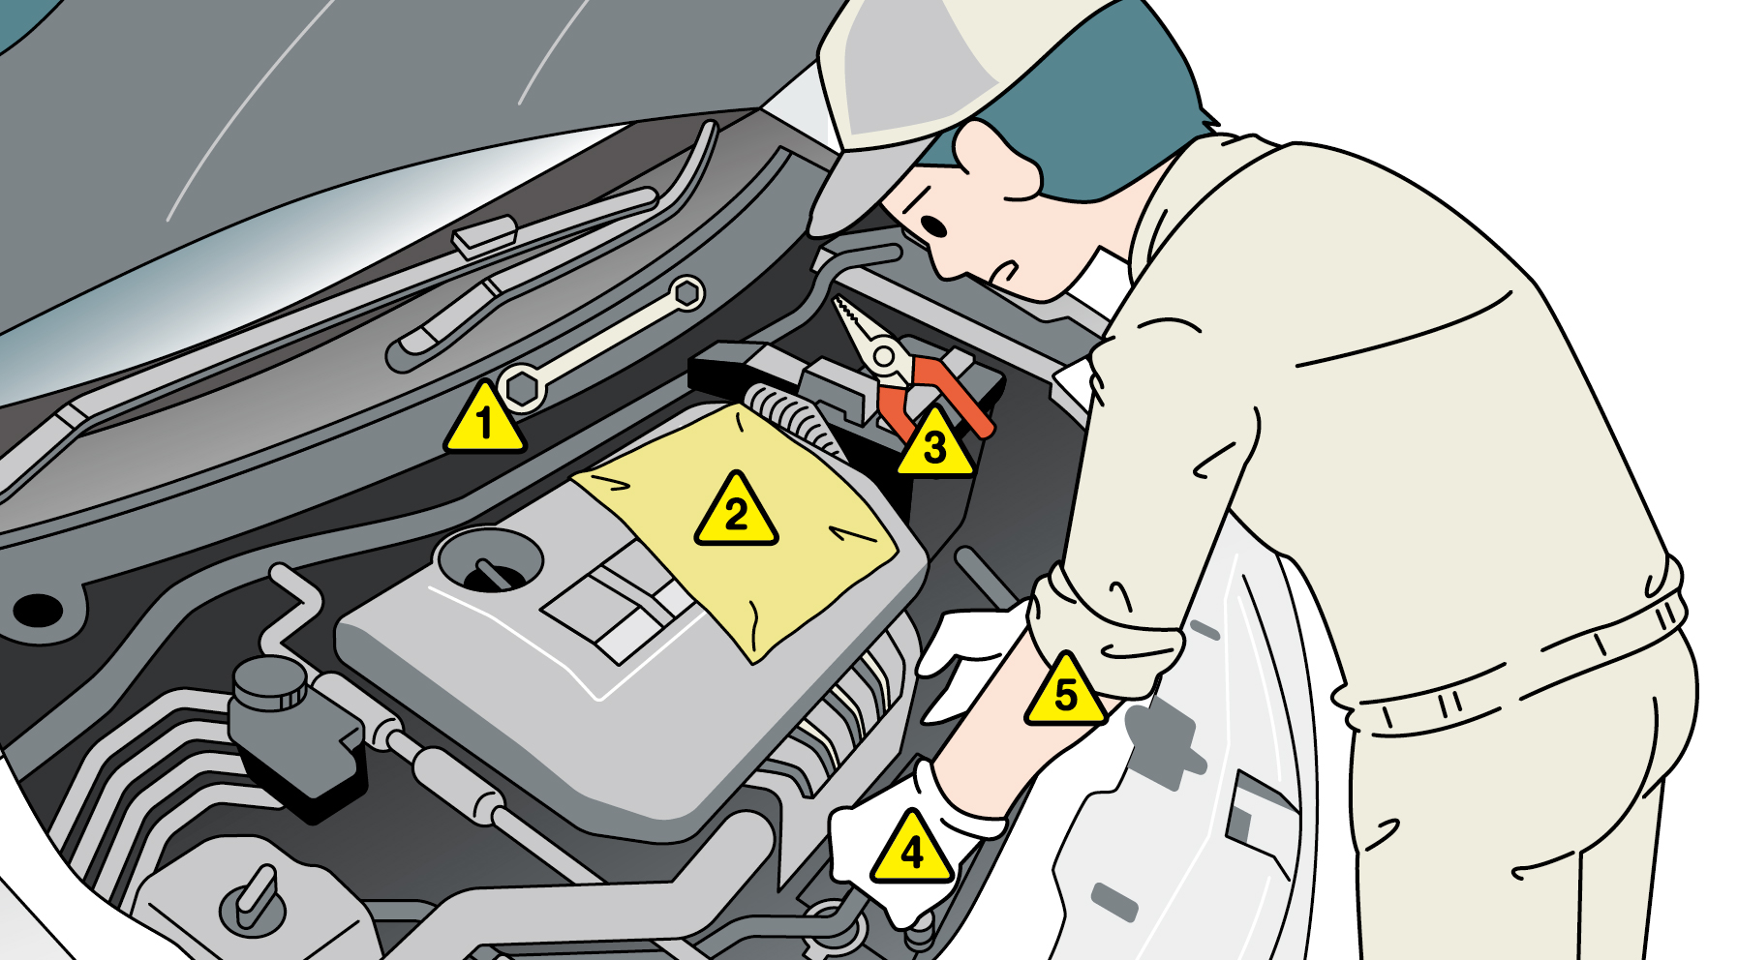
KYTシート 〜整備作業中編〜
CASE⑥ 【危険要因の例】
エンジン回転中の作業に潜んでいる
1
2
3
No. | 危険箇所はどこか？ | どのように危険か？（予想される災害は？） | 安全にする方法は？
 | 工具をカウルカバーに放置 | ・フードの変形、異音発生 | 工具類は、分解皿に入れて 使用・管理する
 | ウエスを置き忘れ | ・ウエスが排気熱で燃焼し車両火災 | ウエス使用枚数管理のルール化
 | 工具をバッテリー上部に 置き忘れ | ・工具でショートし、火災、 バッテリー爆発の恐れ | 工具類は、分解皿に入れて 使用・管理する
 | 軍手 | ・回転部分で巻き込まれる | 回転部分への接触禁止の再徹底 軍手の使用禁止
 | 腕まくり | ・エッジ部でのケガ及び 高熱部接触による火傷 | 腕まくり作業ルールの策定
1
2
3
4
5

Slide 16
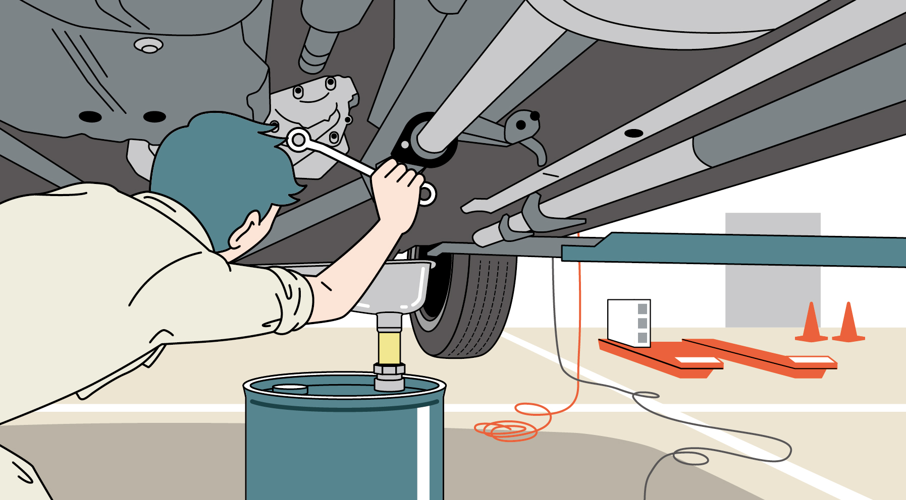
KYTシート 〜車両整備中編〜
CASE⑦ Ｔ／Ｍオイル交換作業
下のイラストは、車両をリフトアップし、トランスミッションオイルの交換作業を始めようと
しているところです。
危険と思われる箇所となぜ危険か、さらに安全にするためには、どのようにしたら良いか各自で
書き出してください。
次に、書き出した内容をスタッフ全員で話し合い、意見交換してください。
状況：T ／ M オイル交換作業
No. | 危険箇所はどこか？ | どのように危険か？（予想される災害は？） | 安全にする方法は？

Slide 17
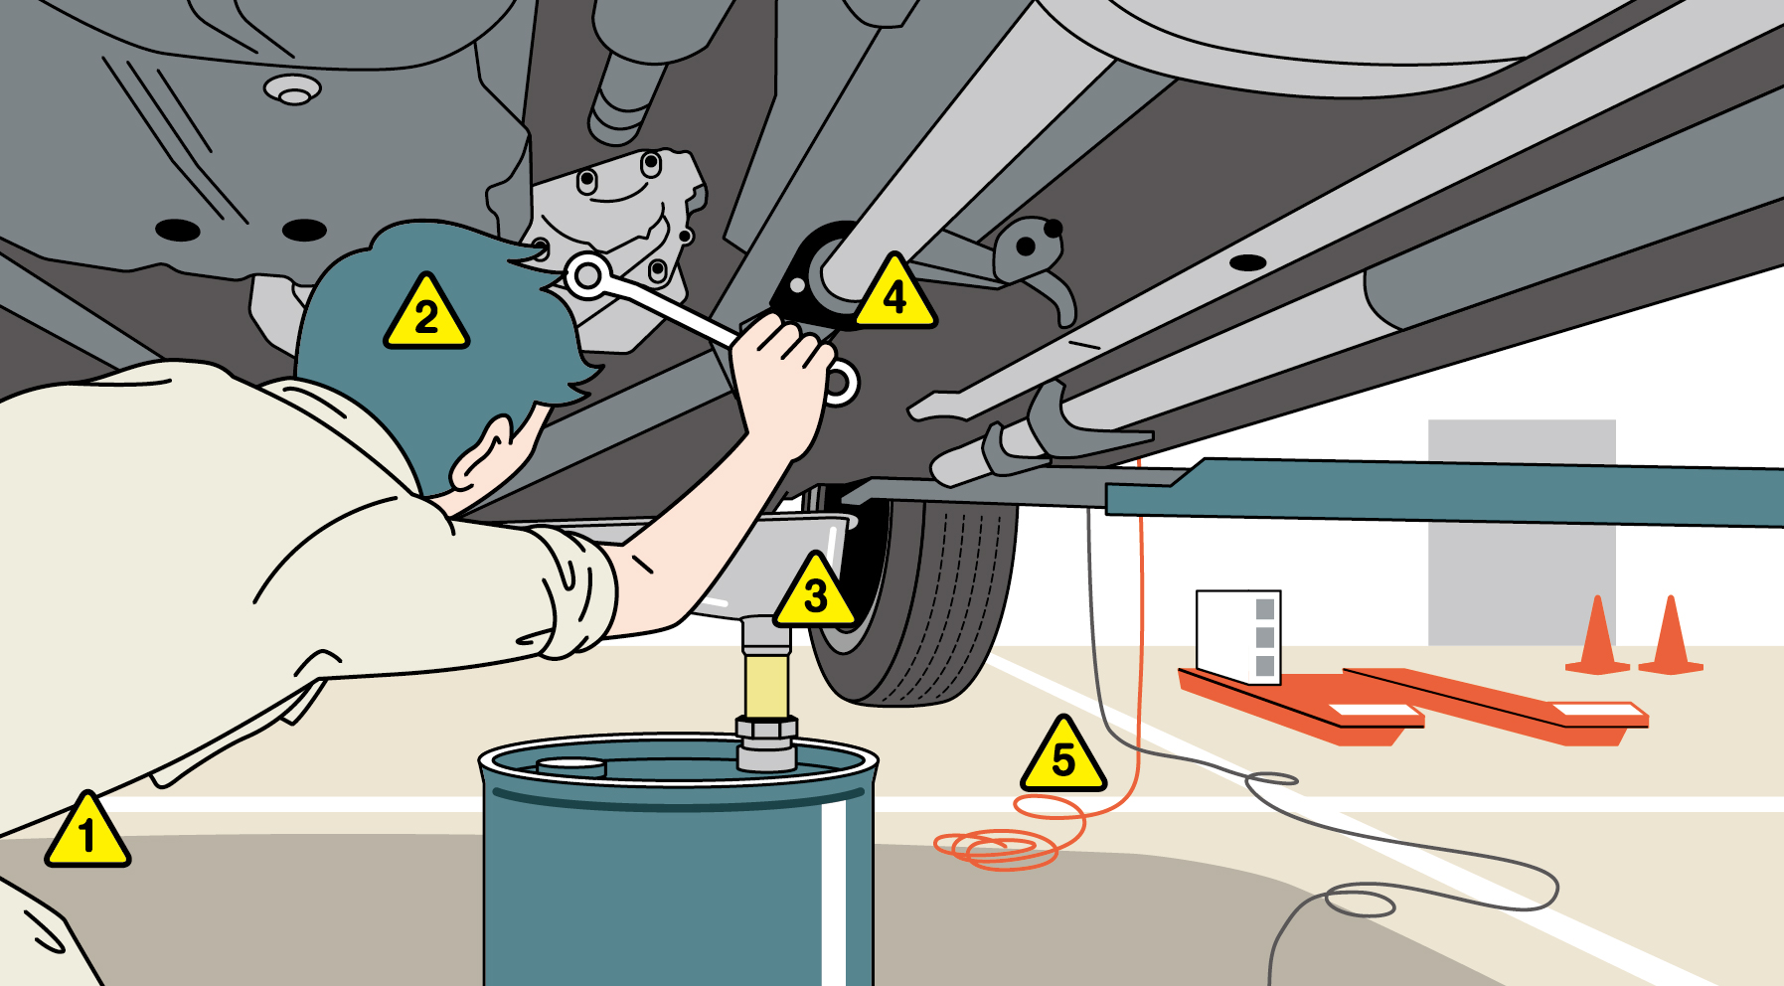
KYTシート 〜車両整備中編〜
CASE⑦ 【危険要因の例】
Ｔ／Ｍオイル交換作業に潜んでいる
No. | 危険箇所はどこか？ | どのように危険か？（予想される災害は？） | 安全にする方法は？
 | 窮屈な姿勢での作業 | ・腰痛発生 | 作業に応じたリフトアップルールの明確化
 | 未着帽 | ・頭部ケガ | 下廻り作業での着帽ルール徹底
 | 腕まくり | ・エッジ部でのケガ及び 高熱部接触による火傷 | 腕まくり作業ルールの策定
 | 工具使用方法 | ・緩め方向に排気管のフランジ部があり、 勢いで指を受傷の恐れ | 緩め時の注意点を再確認
 | エアホース、コード線 | ・エアホース、コードを引っ掛けて転倒する | 必要以上に出さない、 またがない
1
2
3
4
5

Slide 18
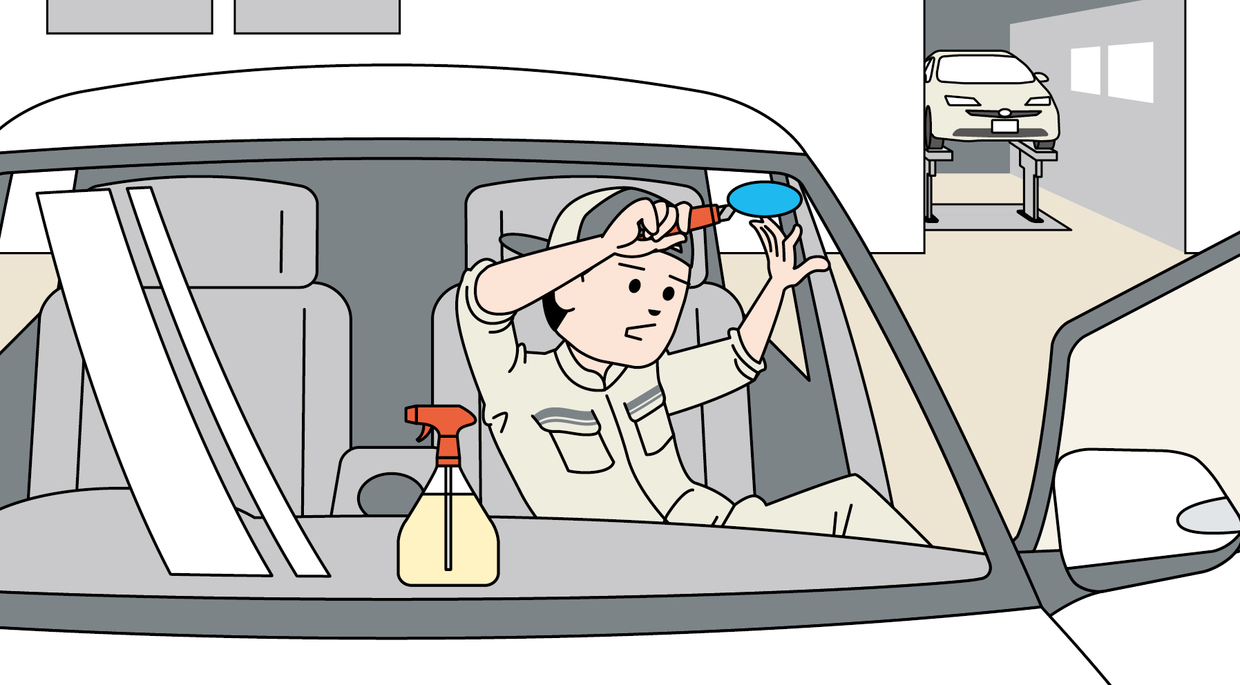
KYTシート 〜車両整備中編〜
CASE⑧ 点検ステッカー剥がし作業
下のイラストは、点検ステッカーを剥がす作業です。
危険と思われる箇所となぜ危険か、さらに安全にするためには、どのようにしたら良いか各自で
書き出してください。
次に、書き出した内容をスタッフ全員で話し合い、意見交換してください。
状況：点検ステッカー剥がし作業中
No. | 危険箇所はどこか？ | どのように危険か？（予想される災害は？） | 安全にする方法は？

Slide 19
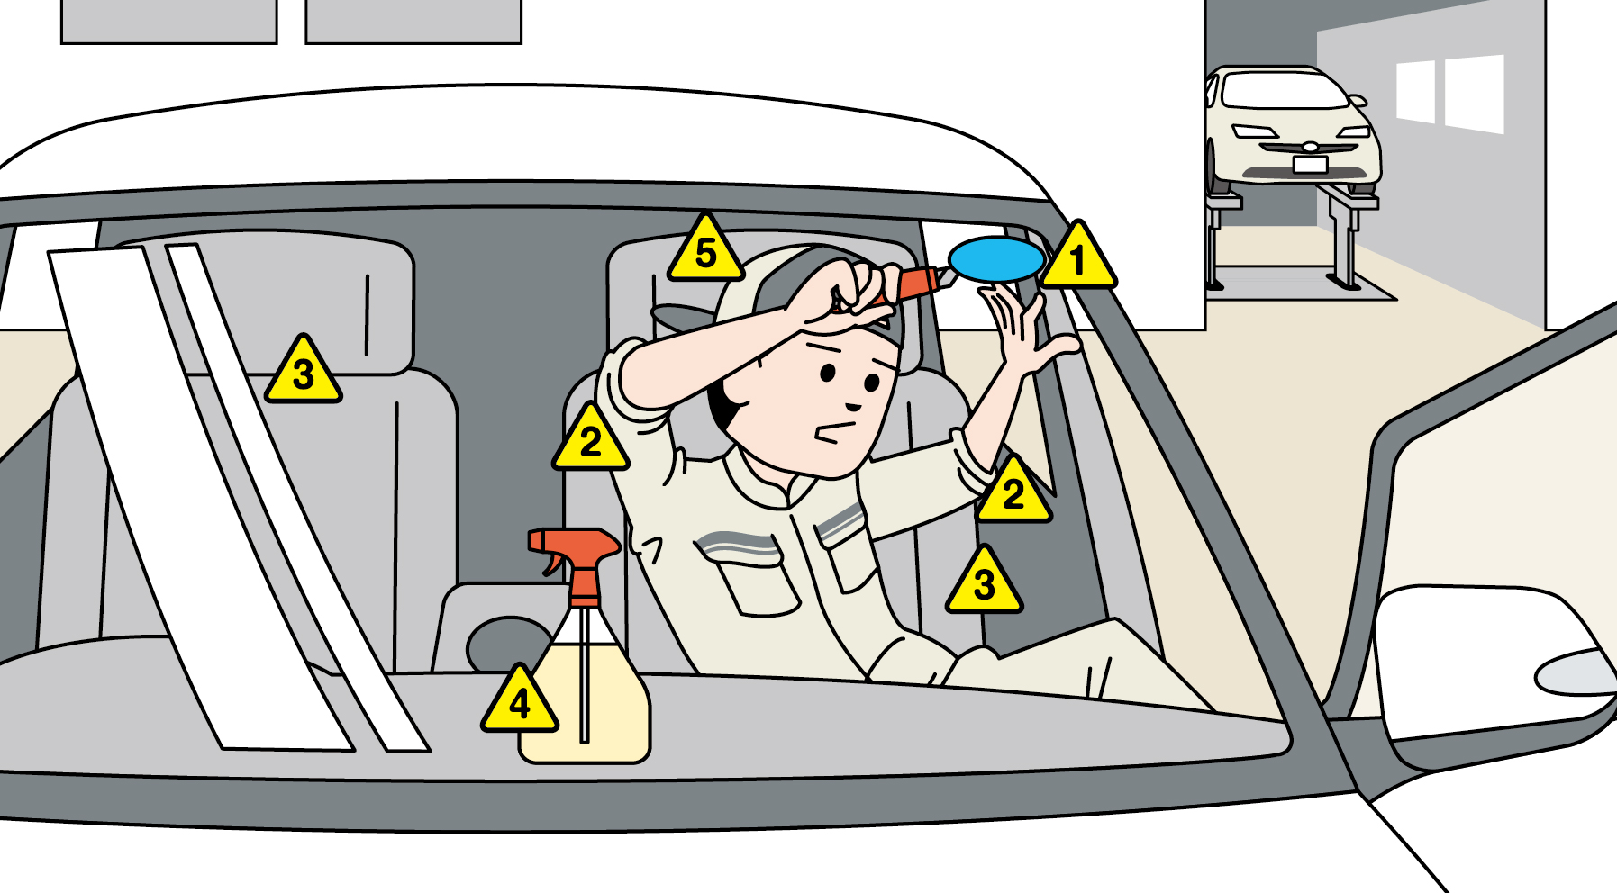
KYTシート 〜車両整備中編〜
CASE⑧ 【危険要因の例】
点検ステッカー剥がし作業に潜んでいる
No. | 危険箇所はどこか？ | どのように危険か？（予想される災害は？） | 安全にする方法は？
 | カッターの刃先にある左手 | ・左手の位置がカッター刃先にあり 左手を切ってしまう | 怪我をしない要領の徹底
 | 腕をまくって作業している | ・突起物などで怪我をする | 腕まくり作業ルールの策定
 | シートカバーをしていない | ・室内が汚れる | 受け入れ時の手順徹底
 | インパネの上に霧吹きを直に 置いている | ・インパネの傷つきや汚れる | 車両取扱い時のルール徹底
 | 室内で帽子を被ったまま作業 | ・室内が汚れる | 脱帽ルールの徹底
1
2
3
4
5

Slide 20
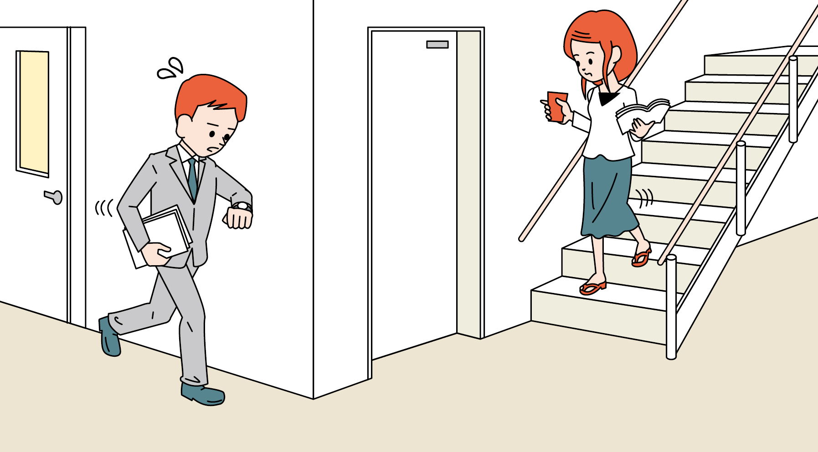
KYTシート 〜歩行災害編〜
CASE⑨ 階段歩行
下のイラストは、女性が階段を利用して、片手に書類、もう片手にコーヒーカップを持ち、
カップ内の中身がこぼれないよう注意して、階段を下りているところです。もう一人のスタッフは、打ち合わせ時間を気にして、時計を見ながら急いで階段を利用しようとしているところです。
危険と思われる箇所となぜ危険か、さらに安全にするためには、どのようにしたら良いか各自で
書き出してください。
次に、書き出した内容をスタッフ全員で話し合い、意見交換してください。
状況：階段付近で、２名が交差しようとしている
No. | 危険箇所はどこか？ | どのように危険か？（予想される災害は？） | 安全にする方法は？

Slide 21
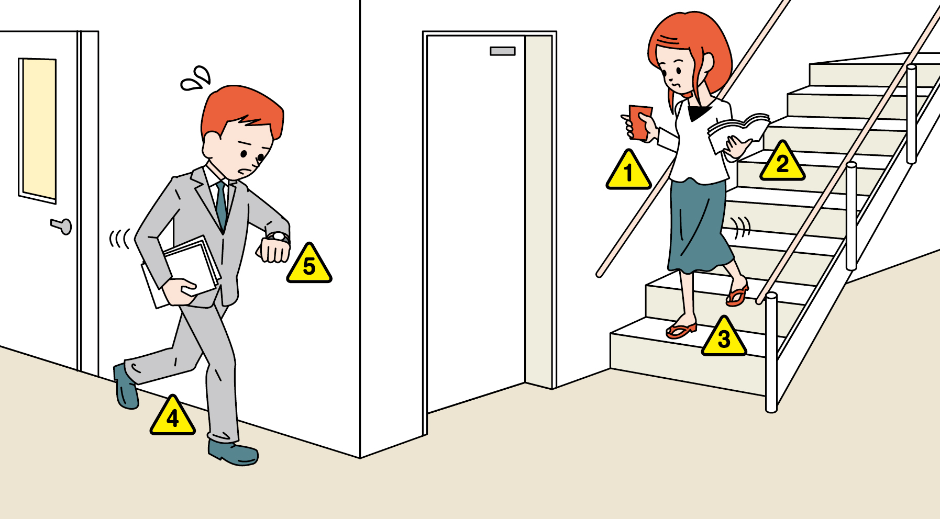
KYTシート 〜歩行災害編〜
CASE⑨ 【危険要因の例】
階段歩行時に潜んでいる
No. | 危険箇所はどこか？ | どのように危険か？（予想される災害は？） | 安全にする方法は？
 | コーヒーカップの中身に気を 取られながら階段を下りている | ・階段のステップが確認できず、 ステップを踏み外すと転げ落ちる ・手がふさがっており、また、サンダル履き のため、階段を踏み外した際に転げ落ちる ・サンダルのつま先が出ていて怪我の 恐れがある
 | 両手が塞がり手摺りが持てない
 | サンダル履き （つま先が出ている）
 | 急いでおり小走りしている | ・階段を下りてくる女性とぶつかりやすく、 互いに接触転倒の恐れがある
 | 時計を気にして、進行方向が見 えていない
1
2
3
4
5

Slide 22
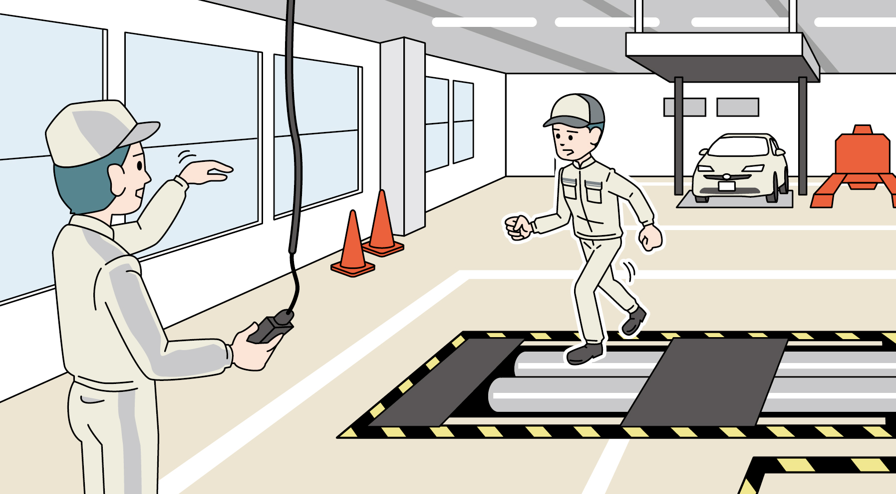
KYTシート 〜歩行転倒災害編〜
CASE⑩ 検査ライン
下のイラストは、エンジニアがもう一人のエンジニアに呼ばれ、検査ラインのテスター付近を
小走りで駆け寄ってくる途中です。
危険と思われる箇所となぜ危険か、さらに安全にするためには、どのようにしたら良いか各自で
書き出してください。
次に、書き出した内容をスタッフ全員で話し合い、意見交換してください。
状況：小走りで検査ラインに駆け寄っている
No. | 危険箇所はどこか？ | どのように危険か？（予想される災害は？） | 安全にする方法は？

Slide 23
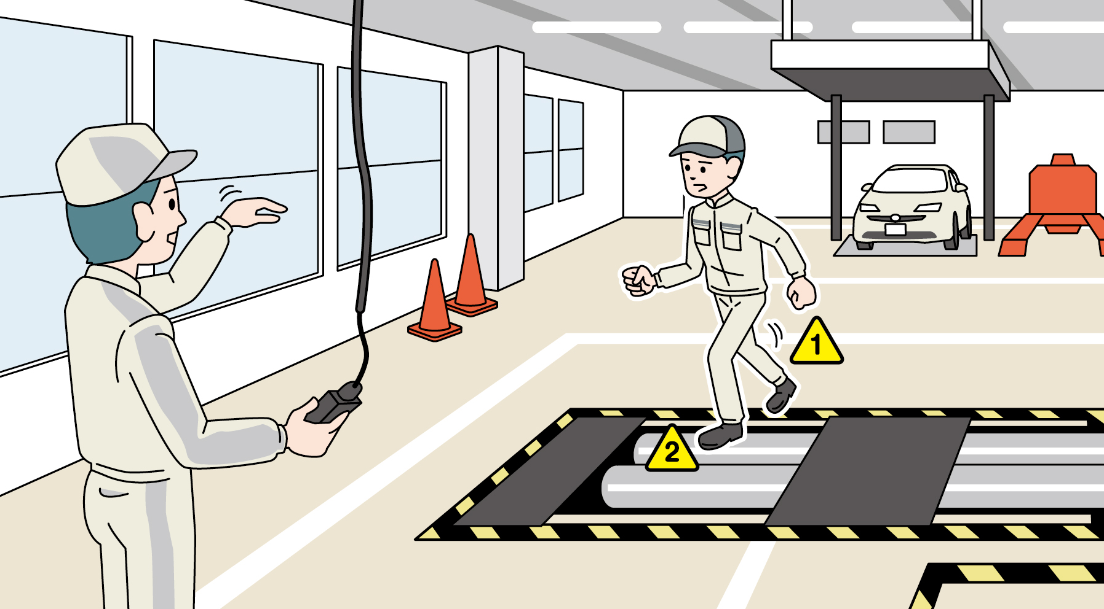
KYTシート 〜歩行転倒災害編〜
CASE⑩ 【危険要因の例】
小走りで検査ラインに駆け寄っている
No. | 危険箇所はどこか？ | どのように危険か？（予想される災害は？） | 安全にする方法は？
 | 小走りしている | ・足がもつれたり、床で滑ったりして転倒の 恐れがある
 | テスターのローラーに足が 掛かっている | ・ローラー部分に乗っかることで靴が滑り、 バランスを崩し転倒の恐れがある
1
2

Slide 24
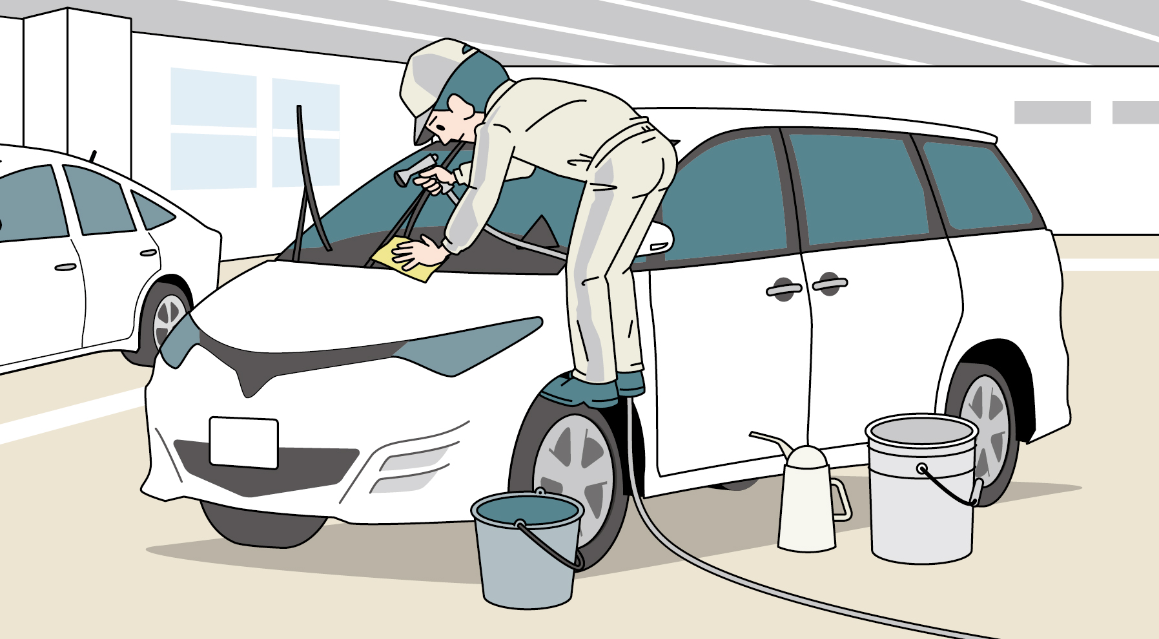
KYTシート 〜洗車場編〜
CASE⑪ 洗車
下のイラストは、エンジニアがお客様の車を洗車しているところです｡
危険と思われる箇所となぜ危険か、さらに安全にするためには、どのようにしたら良いか各自で
書き出してください。
次に、書き出した内容をスタッフ全員で話し合い、意見交換してください。
状況：タイヤに乗り洗車している
No. | 危険箇所はどこか？ | どのように危険か？（予想される災害は？） | 安全にする方法は？

Slide 25
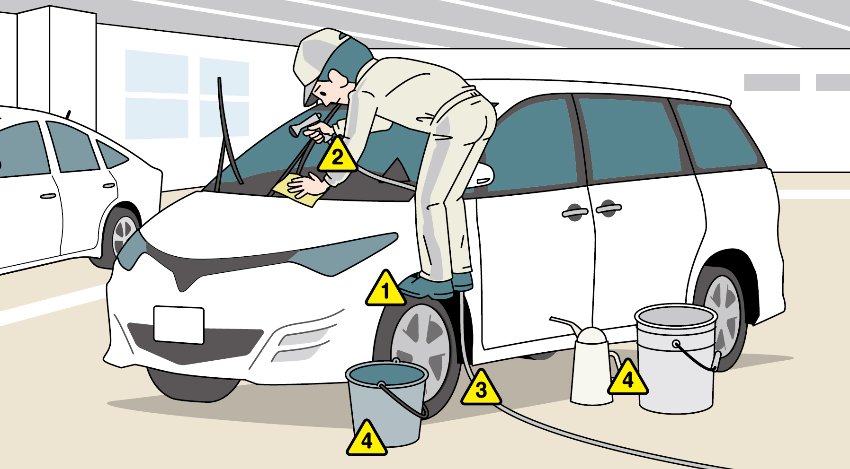
KYTシート 〜洗車場編〜
CASE⑪ 【危険要因の例】
タイヤに乗り洗車している
No. | 危険箇所はどこか？ | どのように危険か？（予想される災害は？） | 安全にする方法は？
 | タイヤに乗って洗車している | ・靴が滑って床に転倒する恐れがある
 | 両手が塞がっている | ・不安定な作業で、バランスを崩した際、 掴まるところがなく、転倒する恐れがある
 | 洗車ホースがタイヤの 近くにある | ・ホースが短く、タイヤから降りた際、 足に絡まり転倒する恐れがある
 | 床にジョッキ、バケツなどが 散乱 | ・タイヤから降りようとした際、 つまづく恐れがある
1
2
3
4

Slide 26
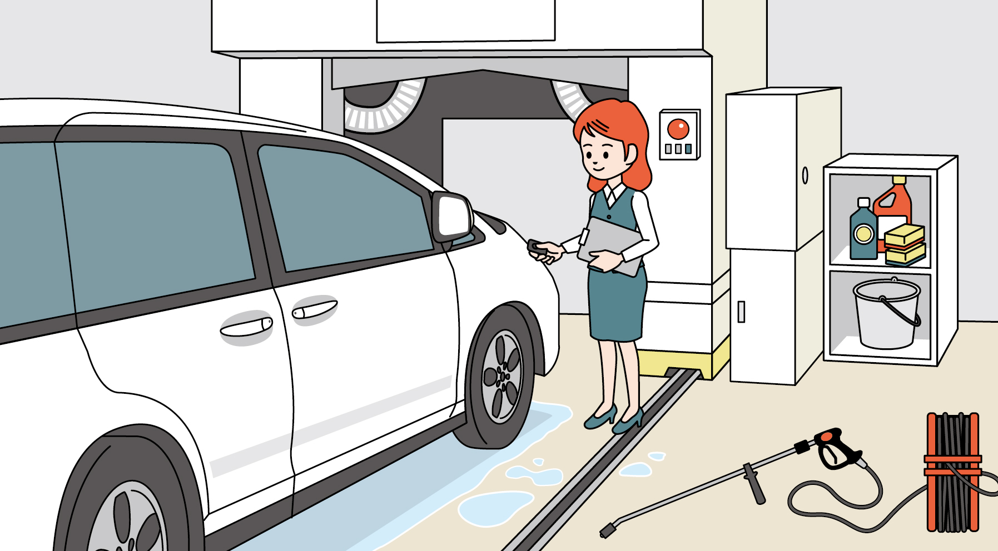
KYTシート 〜洗車場編〜
CASE⑫ 洗車機
下のイラストは、事務スタッフが車両を洗車機の所定の場所に乗り入れ、車から離れようとして
いるところです｡
危険と思われる箇所となぜ危険か、さらに安全にするためには、どのようにしたら良いか各自で
書き出してください。
次に、書き出した内容をスタッフ全員で話し合い、意見交換してください。
状況：洗車機に乗り入れ車両から離れようとしている
No. | 危険箇所はどこか？ | どのように危険か？（予想される災害は？） | 安全にする方法は？

Slide 27
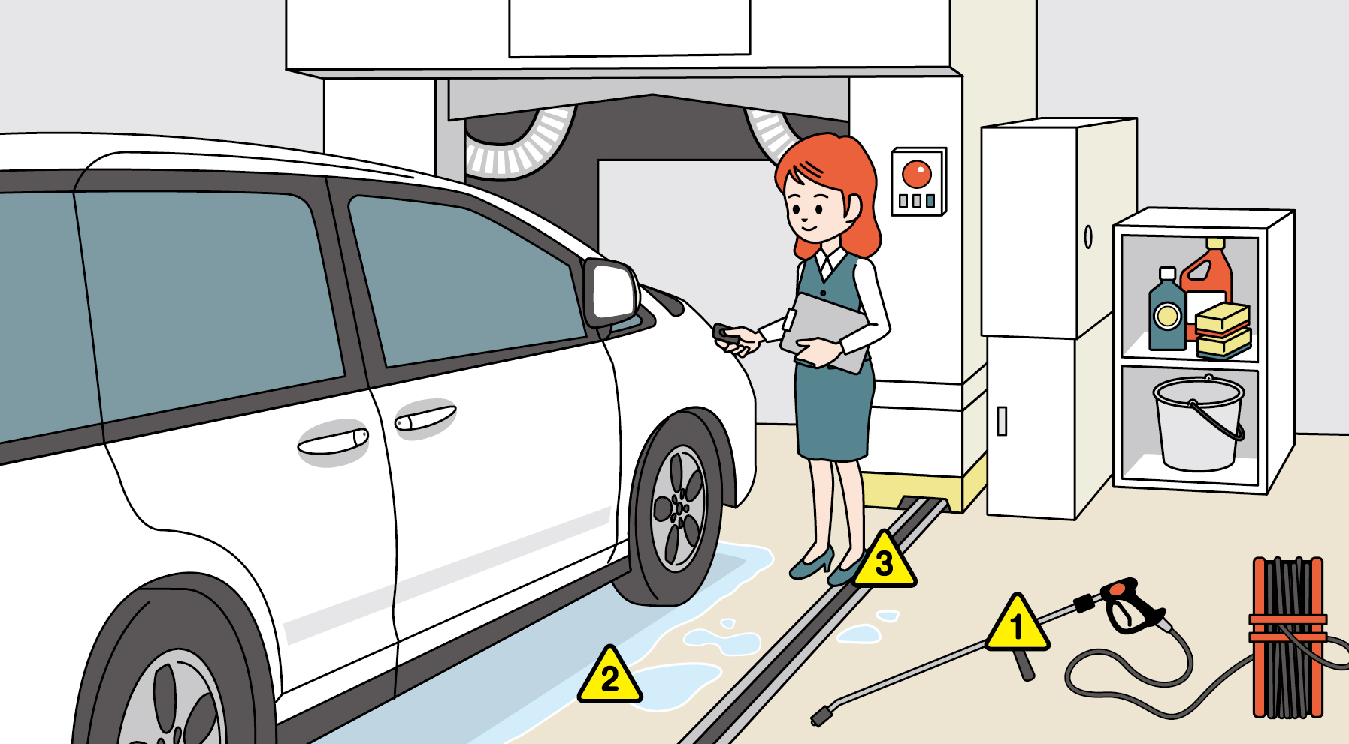
KYTシート 〜洗車場編〜
CASE⑫ 【危険要因の例】
洗車機に乗り入れ車両から離れようとしている
No. | 危険箇所はどこか？ | どのように危険か？（予想される災害は？） | 安全にする方法は？
 | 洗車ガンが放置されている | ・洗車ガンおよびホースが足に引っかかり 転倒の恐れがある
 | 水たまり | ・車両周辺に水がたまっており、 靴が滑って転倒の恐れがある
 | 洗車機のレール | ・レール上に靴が乗っかると、 滑りやすくなり、転倒の恐れがある
1
2
3

Slide 28
